Slide 1
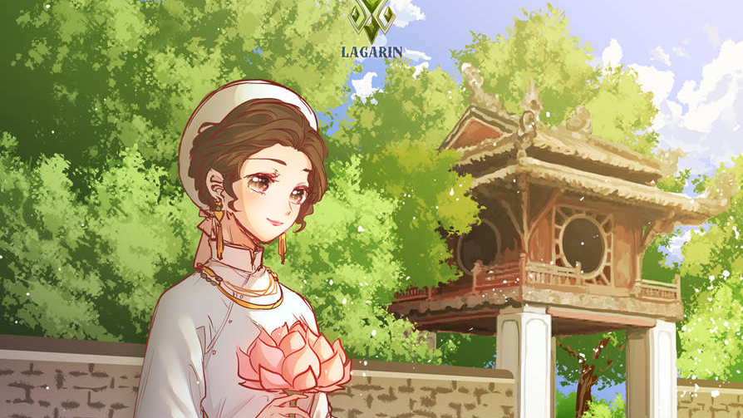
Notes:
Thiết kế: Hương Thảo – Zalo 0972.115.126. Các nick khác đều là giả mạo

Slide 2
Xác định được một số công trình tiêu biểu: Khuê Văn Các, nhà bia Tiến sĩ, Văn Miếu, Quốc Tử Giám trên sơ đồ khu di tích Văn Miếu – Quốc Tử Giám.
Đọc tư liệu lịch sử, mô tả được kiến trúc và chức năng của một trong các công trình: Văn Miếu, Quốc Tử Giám, nhà bia Tiến sĩ.
Bày tỏ được cảm nghĩ về truyền thống hiếu học của dân tộc Việt Nam
Đề xuất ở mức độ đơn giản một số biến pháp để giữ gìn, bảo vệ các di tích lịch sử.

Slide 5
Năm 1999, Khuê Văn Các trong khu di tích Văn Miếu - Quốc Tử Giám được chọn là biểu tượng của Thủ đô Hà Nội. Chia sẻ hiểu biết của em về công trình kiến trúc này.

Slide 6
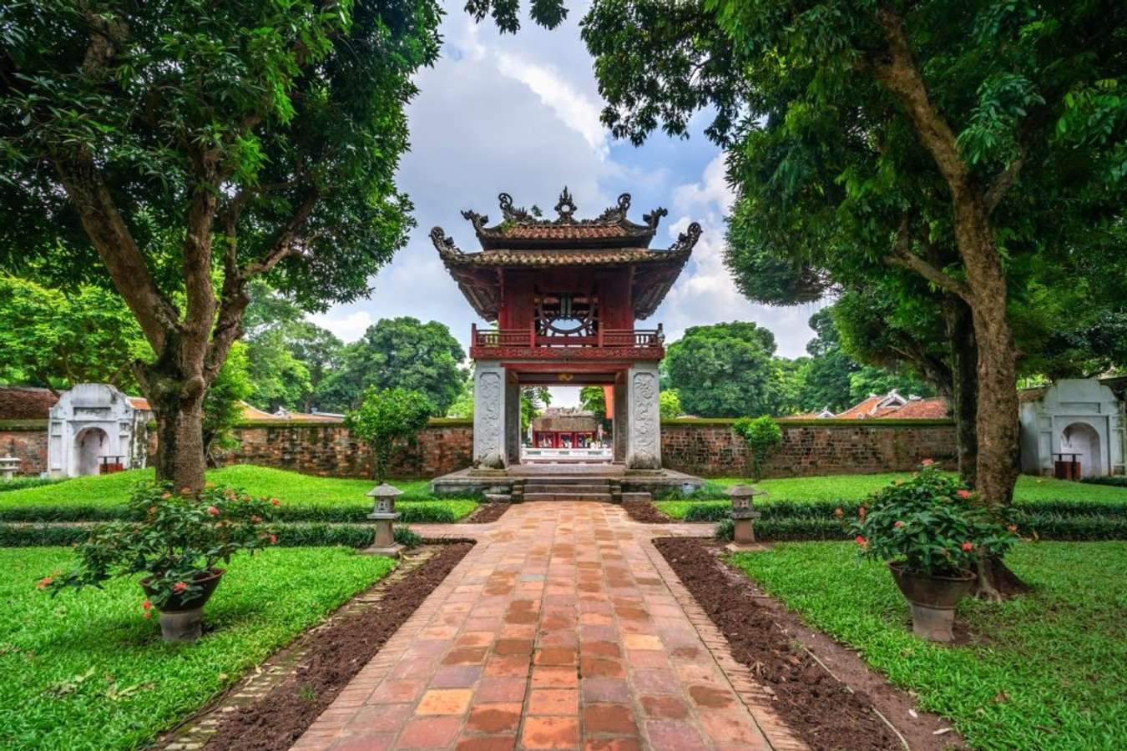
Văn Miếu - Quốc Tử Giám là công trình được xây dựng để dạy học và thờ kính Khổng Tử cùng những bậc hiền tài Nho học xưa.
Văn miếu được xây dựng vào năm 1070 dưới thời vua Lý Thánh Tông, còn Quốc Tử Giám được xây dựng năm 1076, dưới thời vua Lý Nhân Tông.
Notes:
Thiết kế: Hương Thảo – Zalo 0972.115.126. Các nick khác đều là giả mạo

Slide 8
Hoạt động 1: Tìm hiểu về khu di tích Văn Miếu – Quốc Tử Giám

Slide 9
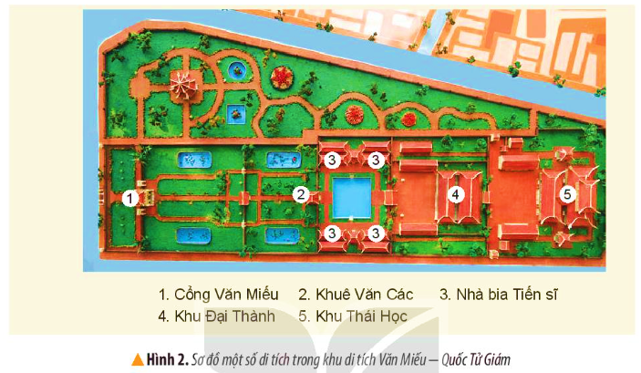
1. Xác định vị trí của một số công trình kiến trúc tiêu biểu trong khu di tích Văn Miếu - Quốc Tử Giám.
Nhà bia tiến sĩ
Khu Đại Thành
Cổng Văn Miếu
Khuê Văn Các
Khu Thái Học
Nhà bia tiến sĩ

Slide 10
Đọc thông tin và quan sát các hình từ 3 đến 5, em hãy:
Mô tả kiến trúc, chức năng của một số công trình: Văn Miếu, Quốc Tử Giám, nhà bia Tiến sĩ.
Nêu ý nghĩa của việc ghi danh những người đỗ tiến sĩ ở Văn Miếu – Quốc Tử Giám.
Thảo luận nhóm
Notes:
Thiết kế: Hương Thảo – Zalo 0972.115.126. Các nick khác đều là giả mạo

Slide 11
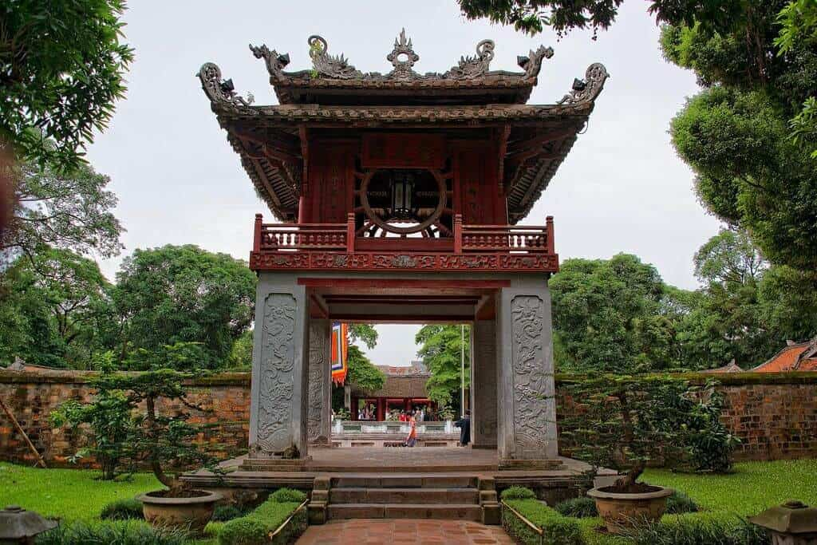
Văn Miếu gồm các công trình tiêu biểu: cổng Văn Miếu, Khuê Văn Các, nhà bia Tiến sĩ, khu Đại Thành,... Đây là nơi thờ Khổng Tử và các học trò của ông.

Slide 12
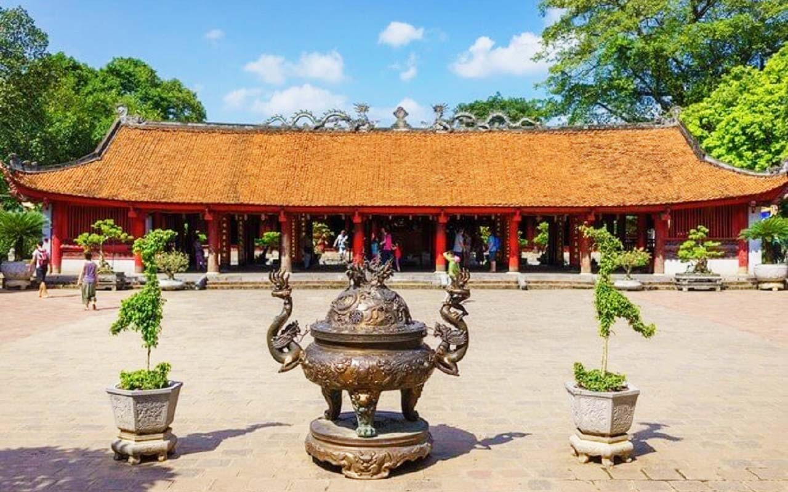
Quốc Tử Giám ở phía sau Văn Miếu, là khu Thái Học gồm nhà Tiền Đường và nhà Hậu Đường. Đây là nơi học tập của các hoàng tử, con gia đình quý tộc, quan lại và những người giỏi trong nước.

Slide 13
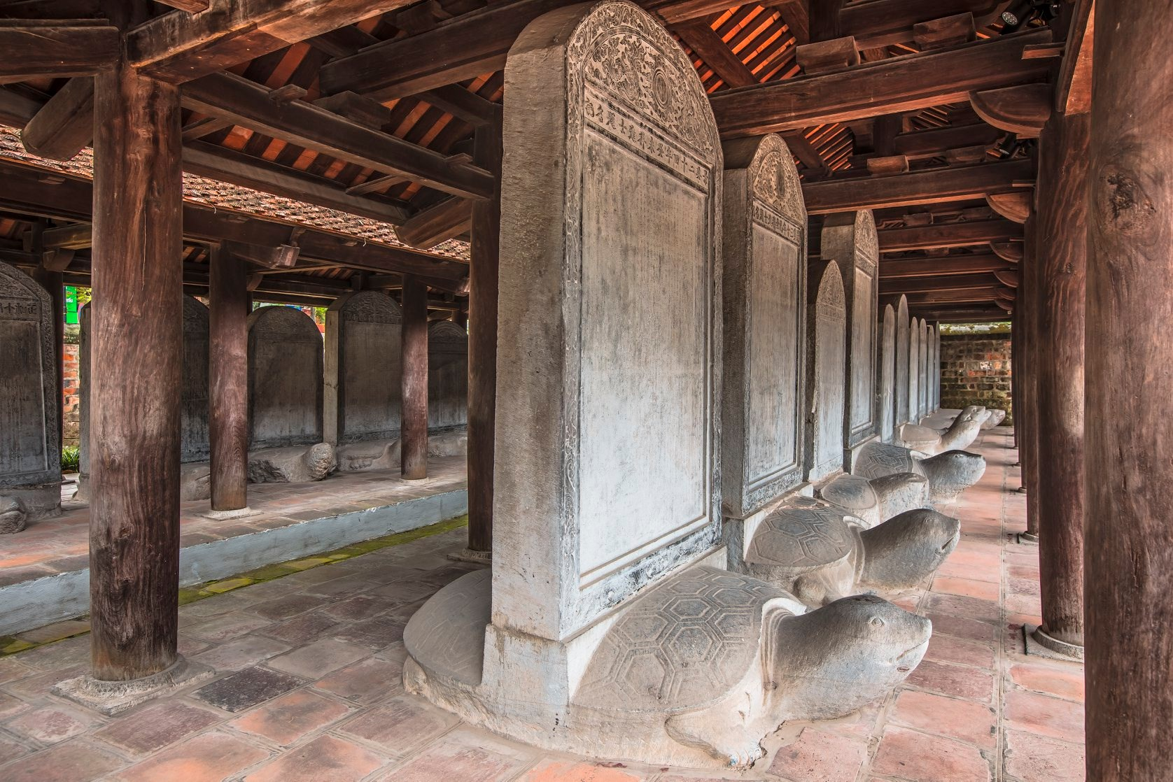
Nhà bia Tiến sĩ là nơi khắc tên những người đỗ tiến sĩ thời Hậu Lê và thời Mạc.

Slide 14
Ý nghĩa của việc ghi danh những người đỗ tiến sĩ ở Văn Miếu – Quốc Tử Giám nhằm khuyến khích tinh thần hiếu học trong nhân dân.

Slide 16
Hoạt động 2: Lập bảng về các công trình kiến trúc tiêu biểu trong khu di tích Văn Miếu- Quốc Tử Giám.

Slide 17
Tên công trình | Chức năng
Văn Miếu
Quốc Tử Giám
Bia Tiến sĩ
Đây là nơi thờ Khổng Tử và các học trò của ông.
Đây là nơi học tập của các hoàng tử, con gia đình quý tộc, quan lại và những người giỏi trong nước.
Khắc tên những người đỗ tiến sĩ thời Hậu Lê và thời Mạc.

Slide 19
Notes:
Thiết kế: Hương Thảo – Zalo 0972.115.126. Các nick khác đều là giả mạo

Slide 20
Hướng dẫn
Hướng dẫn
Sắm vai là hướng dẫn viên du lịch để giới thiệu cho các bạn tổng quan về khu di tích Văn Miếu – Quốc Tử Giám và một số công trình tiêu biểu.

